Slide 1
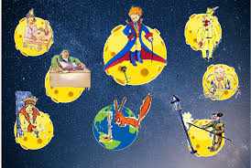
Епізодичні персонажі
(Король, Ділок, Географ, Честолюбець)
Кожен з них представляє одну із сторін людської дорослої обмеженості.

Slide 2
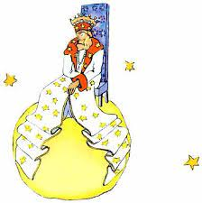
Король
Цінує лише владу. Вважає, що все на світі , навіть захід сонця, відбувається лише за його наказами.

Slide 3
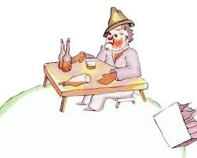
П´яничка
П'є, щоб забути, бо соромно.
А соромно,тому що п'є.
Безглуздість такого життя

Slide 4
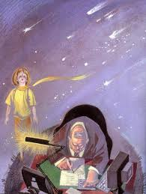
Ділок
Найстрашніша людина в етичному аспекті. Його душа настільки змертвіла, що він не бачить тої краси, яка його оточує.

Slide 5
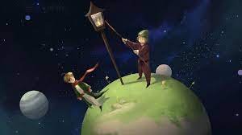
Ліхтарник
Заслуговує
на повагу,
бо
думає не
лише
про себе. Але «вірність
звичаю»
так само
безглузда і
сумна.

Slide 6
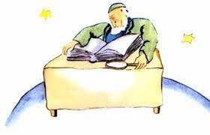
Учений
Географ, який відірваний від того, про що пише і що вивчає, не бачить тої краси, яку вивчає.
«Краса недовговічна,» -помічає головний герой.

Slide 7
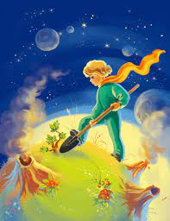
Маленький принц
«А коли це якийсь бур´ян, треба його одразу, як тільки розпізнаєш пагін, виполоти з корінням. Ну а на планеті Маленького принца було жахливе насіння. .. Це насіння баобабів.... Він захарастить цілу планету. Він прониже її своїм корінням. А якщо планета маленька, а баобабів забагато, вони роздеруть її на клапті.»

Slide 8
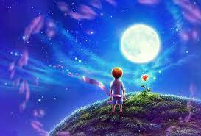
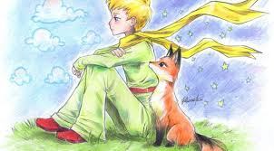
Друзі Маленького принца

Slide 9
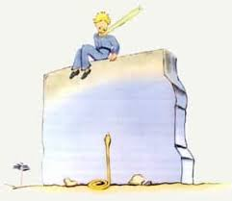
Саме з гадюкою першою Маленький принц зустрівся на Землі, на якій пробув аж цілий рік. Саме вона говорить Маленькому принцу про смерть. «Я можу занести тебе далі, ніж будь-який корабель». Але йдеться не про фінал життя, а про перехід до іншої форми життя, звільнення безсмертної душі від фізичної оболонки...

Slide 10

